Slide 1

第2章 振动测量技术
2.1 振动测量的基础知识
2.2 振动测量原理
2.3 振动测量传感器

Slide 2
2.1 振动测量的基础知识
振动是工程技术和日常生活中常见的物理现象。
大多数情况下，振动是有害的，它对仪器设备的精度、寿命和可靠性都会产生不利影响；对人体也会产生有害的影响。
振动也有可以被利用的一面，如清洗、磨削。
振动：物体在一定位置附近所做的周期性往复运动。

Slide 3
2.1.1 振动的分类
1、按产生振动的方式分类
分为两种：
自由振动：
仅受初始条件（初始位移、初始速度）激励而引起的振动；
受迫振动：
系统在持续外力激励下的振动。

Slide 4
2、 按振动的规律分类
机械振动
确定性的
随机的
周期的
非周期的
平稳的
非平稳的
简谐振动
复杂周期振动
准周期振动
瞬态和冲击
各态历经的
非各态历经

Slide 5
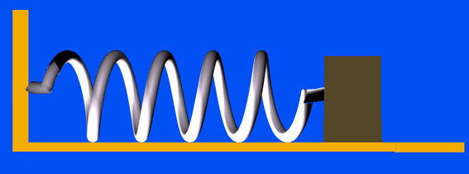

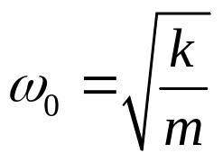
（1）简谐振动
振动以正弦或余弦函数表示。
自由振动的角频率（固有频率）
仅由系统本身参数确定，与外界激励、初始条件无关。
k
m
o
(2-1)

Slide 6
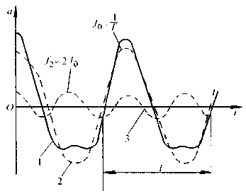
（2）复杂（合）周期振动
由两个或两个以上频率之比为有理数的简谐振动复合而成。

Slide 7
（3）准周期振动
由频率比不全为有理数的简谐振动叠加而成。
（4）瞬态振动、冲击
瞬态振动：在极短时间内仅持续几个周期的振动。
冲击是单个脉冲。
特点：
    过程突然发生，持续时间短，能量很大。
    通常由零到无限大的所有频率的谐波分量构成。

Slide 8
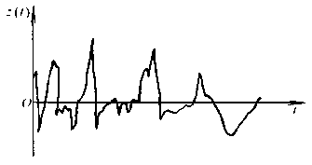
（5）随机振动
不能用确定的数学式来描述其运动规律的振动。服从一定的统计规律性。

Slide 9
一般来说，振动信号中既包含有确定性的振动，又包含有随机振动.
对于一个线性振动系统来说，振动信号可用谱分析技术分解为许多简谐振动的叠加。
简谐振动是最基本的振动。

Slide 10
2.1.2 振动测量系统
1、振动测试的目的
测量设备运行时的振动参量，了解被测对象的振动状态；
对设备激振，测试其受迫振动，以求得被测对象的动态性能，如固有频率、阻尼、机械阻抗等。

Slide 11
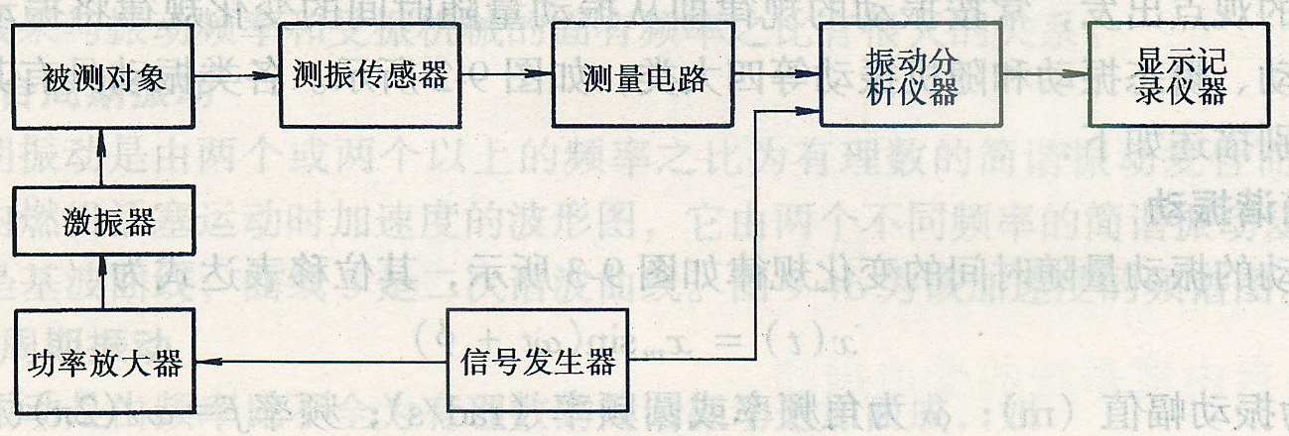
2、振动测量系统组成
振动测量系统通常由激振、拾振、振动分析仪及显示记录仪等部分组成。
振动测量系统组成

Slide 12
  （1）激励部分
对试件施加某种预定要求的激振力，使试件按 预定要求振动。
主要由激励信号源、功率放大器和激振器组成。
（2）拾振部分
将振动量转换为电信号，并对信号进行放大。
主要由传感器、测量电路组成。

Slide 13
（3）分析部分
对拾振部分传来的信号进行处理，获取各种振动参量，并进行频谱分析。
  （4）显示记录部分
显示记录分析处理结果。

Slide 14
2.2 振动测量原理
分类：按壳体的固定方式可分为两类
  相对式：
  壳体固定在基座上，测杆和被测对象相联，敏感被测对象相对于基座的振动；
  绝对式：
  壳体固定在被测对象上，弹簧支撑一个惯性体感受振动，又称为惯性式测振传感器。

Slide 15
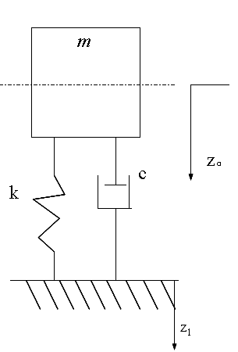
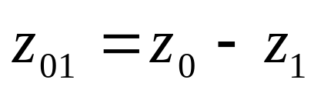
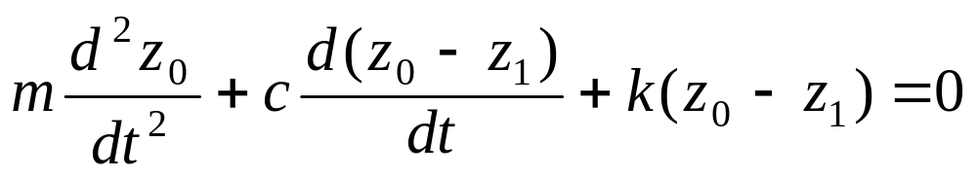
惯性式测振传感器的力学模型
设载体的绝对位移为z₁，
质量块m的绝对位移z_{0，}
则质量块的运动方程为:
质量块m相对于载体的相对位移为:
(2-2)

Slide 16


考虑以下三种情况下的频率响应特性：
(1)z₀₁相对于载体的振动位移z₁ ，此时测振仪处于位移计工作状态。
(2)z₀₁相对于载体振动速度 ，此时测振仪处于速度计工作状态。
(3) z₀₁相对于载体的振动加速度 ，此时测振仪处于加速度计工作状态。

Slide 17
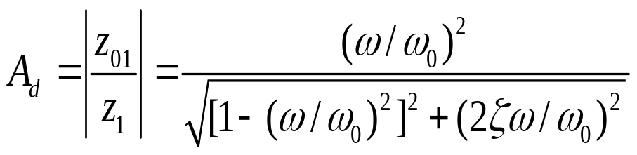
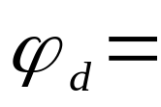
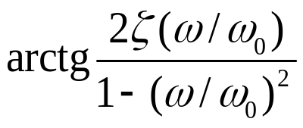
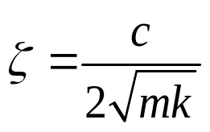
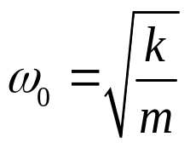
(1)测振仪处于位移计工作状态
此时幅频特性和相频特性分别为:
阻尼比
固有角频率
(2-3)
(2-4)

Slide 18
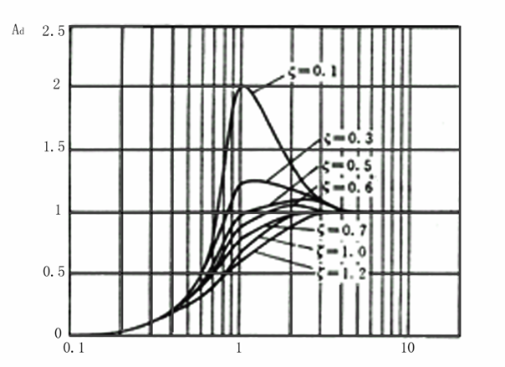
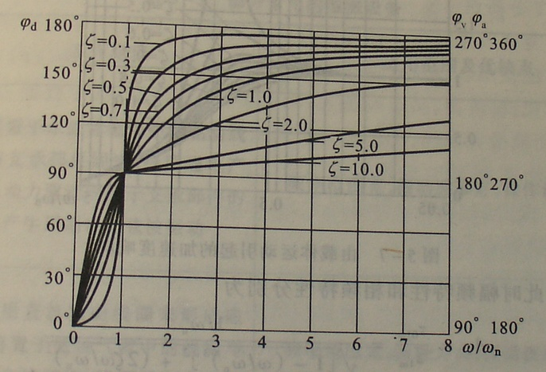

频率特性曲线如图所示。
载体运动引起的位移响应

Slide 19
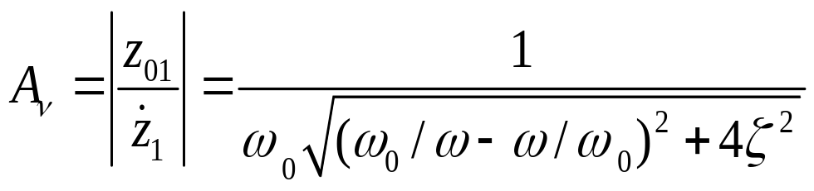
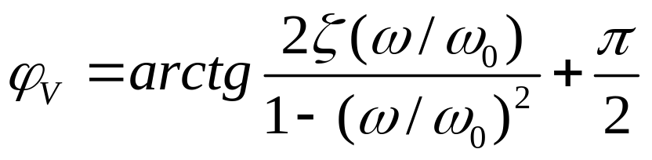
(2)测振仪处于速度计工作状态
此时幅频特性和相频特性分别为:
其幅频特性曲线如图所示。
(2-5)
(2-6)

Slide 20
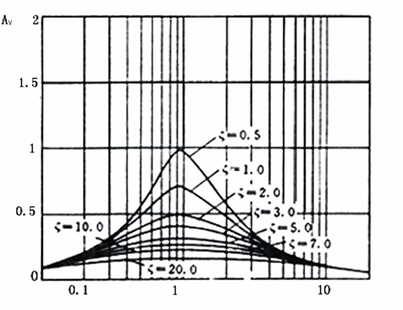

载体运动引起的速度响应图

Slide 21
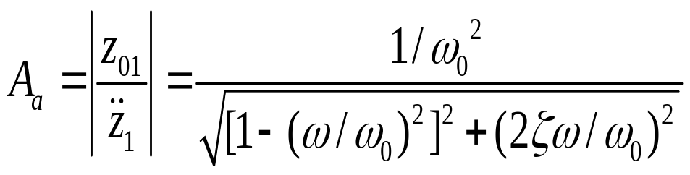
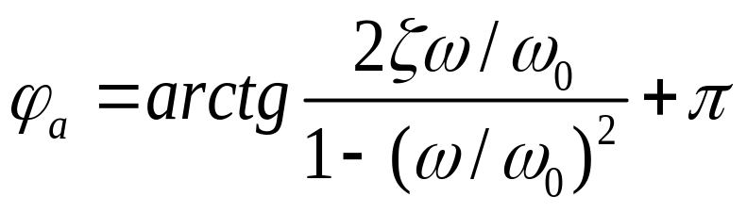
(3) 测振仪处于加速度计的工作状态下
此时幅频特性和相频特性分别为:
其幅频特性曲线如图所示。
(2-7)
(2-8)

Slide 22
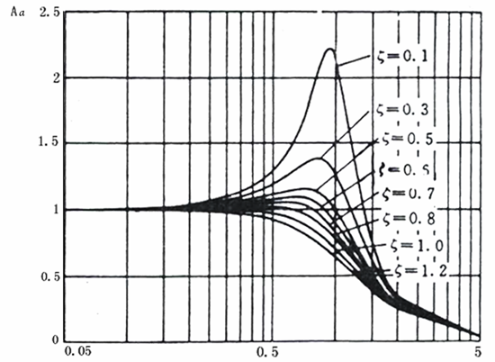
载体运动引起的加速度响应

Slide 23

几点结论
位移计工作在过谐振区；加速度计工作在亚谐振区；速度计工作在谐振区附近。
对位移计和加速度计，当阻尼比 在0.6—0.8范围时，幅频特性曲线有更宽广平坦的曲线段。
对速度计而言，阻尼比 越大，可测量的频率范围越宽，因此，速度计往往在很大的过阻尼状态下工作。
位移计敏感被测物的振幅z_{1m}，加速度计敏感被测物的振动加速度振幅w² z_{1m} ，位移计常用来测量低频大振幅的振动，而高频振动则选用加速度计较为合适。

Slide 24
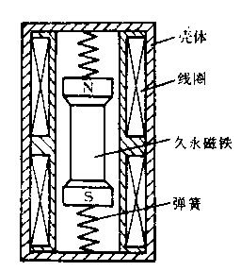
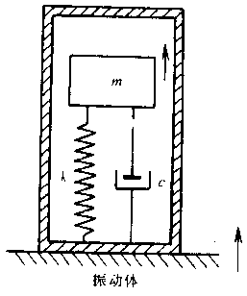
2.3 振动测量传感器
1、磁电式振动传感器
结构
由永久磁铁、线圈、弹簧、阻尼器和壳体等组成。
永久磁铁相当于二阶系统中的质量块m，阻尼大多是由电磁阻尼提供的，也有的传感器还兼有空气阻尼器。

Slide 25
工作原理
测量时，传感器壳体刚性地固定在振动体上，随振动体一起振动。
传感器的质量块的质量m较大，弹簧较软(弹性系数k较小)，当振动频率足够高时，质量块的惯性相对很大，来不及跟随振动体振动，以至接近静止不动。
线圈与永久磁铁之间有相对运
动，线圈切割磁力线，在线圈
两端产生感应电势。

Slide 26
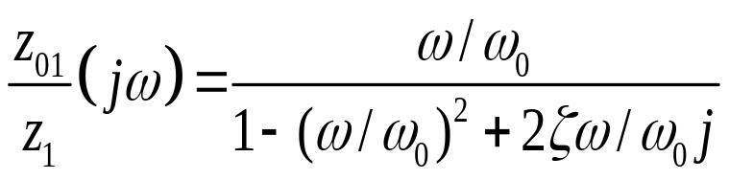
频率响应特性
(2-9)
(2-10)
(2-11)

Slide 27



由幅频特性曲线可以看出，当 远大于( )，质量块与振动体之间相对位移与振动体绝对位移之比接近于1。
质量块与振动体之间的相对位移接近振动体的绝对位移。
其相对运动速度就接近
振动体的振动速度。

Slide 28


传感器输出与振动速度关系
由电磁感应原理可知，线圈绕组中的感应电势 为
(2-12)
式中：
W：绕组的匝数
B：磁感应强度(T)，
l ：每匝线圈的平均长度(m)；
v: 振动体的振动速度(m/s)

Slide 29
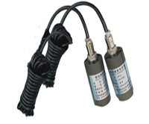
特点
输出阻抗低。
体积、重量大；存在活动部件，不如压电传感器坚固可靠，需要定期检修。
频率响应不好，频率范围：10~2000Hz。
技术参数：
灵敏度：20～50mV/mm/S
频率响应：10～1000 Hz
最大加速度：10g
温度范围： -30℃～120℃
外形尺寸：φ35×78mm
重 量: 约350g

Slide 30
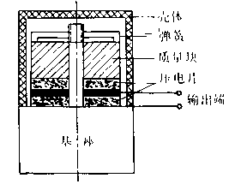
2、压电式振动（加速度）传感器
结构
压电片，在压电片上放置一个质量块。质量块一般采用比重较大的金属钨或高比重合金制成，以使体积尽可能小。
装配时应对压电元件施加预紧
力，以消除质量块与压电元件
之间，以及压电元件本身之间
因加工粗糙造成的接触不良而
引起的非线性误差。

Slide 31
工作原理
测量时，将传感器基座与试件刚性固定在一起。由于弹簧的刚度相当大，而质量块的质量相对较小，可以认为质量块的惯性很小。
当传感器承受振动时，质量块感受与试件相同的振动，并受到与加速度方向相反的惯性力的作用。
质量块就有一正比于加速度的
力作用在压电元件上。由于压
电元件具有压电效应，因此在
它的两个表面上产生电荷。

Slide 32
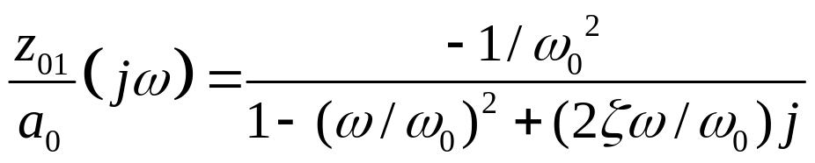
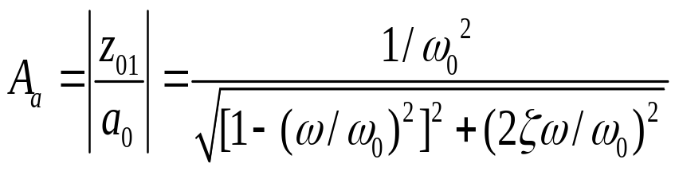
频率响应特性

Slide 33

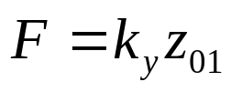

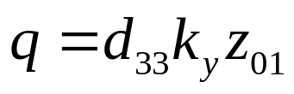
输出电荷与加速度的关系：
因为质量块与传感器壳体之间的相对位移 等于压电元件的变形量。
因此，作用在压电元件上的力F 可表示为，
式中； —压电元件的弹性系数。
压电元件产生的电荷

Slide 34
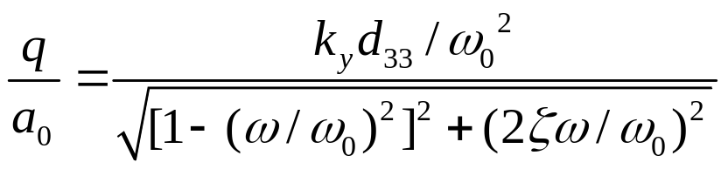
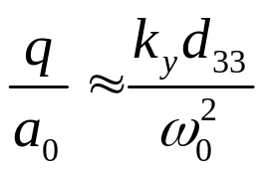
压电式加速度传感器灵敏度与频率的关系式
当试件的振动频率远低于传感器的固有频率时，传感器的输出电荷与试件的加速度成正比。

Slide 35


特点：
压电式传感器的质量小、刚度大，所以它的固有频率很高，一般可达几十千赫，甚至更高。因此，压电式传感器的高频响应非常好。
其低频响应取决于测量回路的时间常数。时间常数越大，低频响应越好。
压电传感器配用电荷放大器，时间常数长达 秒，下限截止频率低达 Hz。
输出阻抗大。

